Slide 1
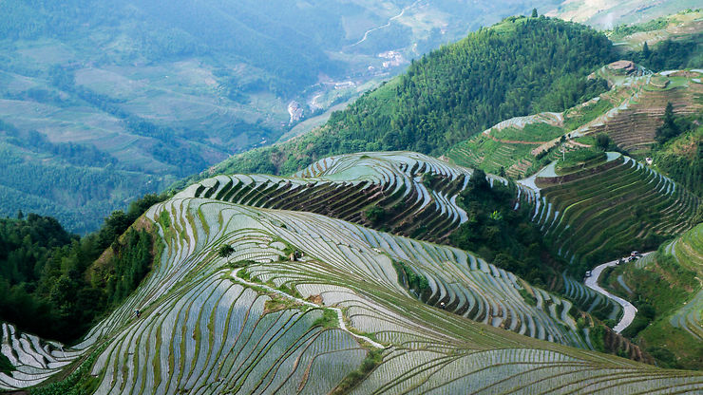
Éthique de l’environnement Enseignant : Paul Guillibert
paulguillibert@gmail.com

Slide 2
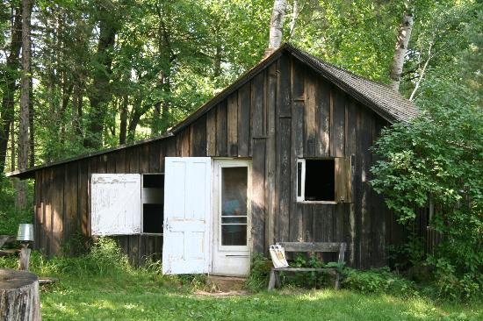
Séance 1 – Introduction
Introduction

Slide 3
Introduction :
« Par opposition aux espaces dominés par l’être humain et ses œuvres, la “nature sauvage“ désigne un lieu où la terre et la communauté de vie ne sont pas entravées par l’être humain, où l’être humain lui-même n’est qu’un visiteur temporaire. »
Wilderness Act, 1964

Slide 4
Séance 4 – Introduction
Problème :
La nature doit-elle être vierge de toute presence humaine pour être valorisée ? Si au contraire la nature sauvage n’existe pas, comment preserver une nature chargée d’histoires humaines ?

Slide 5
Séance 4 – Plan
Plan de la séance
1) La valeur du sauvage
2) L’environnementalisme des riches
3) Le sauvage est politique

Slide 6
Bibliographie
Cronon William, « Le problème de la Wilderness, ou le retour vers une mauvaise nature » in Nature et récits. Essais d’histoire environnementale, Paris, Éditions Dehors, 2016, p. 133‑168.
___, « L’énigme des îles des Apôtres : comment gère-t-on une wilderness chargée d’histoires humaines ? » in Nature et récits. Essai d’histoire environnementale, Paris, Éditions Dehors, 2016, p. 169‑184.
Denevan William, « Le mythe de la nature vierge. Le paysage des Amériques en 1492 » in Écologie politique. Cosmos, communautés, milieux, Émilie Hache (éd.), traduit par Cyril Le Roy, Paris, Éditions Amsterdam, 2012, p. 283‑316.
Guha Ramachandra, « Environnementalisme radical et préservation de la nature sauvage : une critique de la périphérie » in Écologie politique. Cosmos, communautés, milieux., Émilie Hache (éd.), Paris, Éditions Amsterdam, 2012, p. 155‑170.
Holmes Rolston III, « The Wilderness Idea Reaffirmed » in The great new wilderness debate, J. Baird Callicott et Michael P. Nelson (éd.), Athens (Ga.), The University of Georgia Press, 1998, p. 367‑385.
Larrère Catherine et Larrère Raphaël, Penser et agir avec la nature : une enquête philosophique, Paris, la Découverte, 2015.
Olmsted Frederik Law, « The Yosemite Valley and the Mariposa Big Trees: A preliminary Report [1865] », in Landscape ArchitectureLaura Wood Roper (éd.), , nº 1, vol. 43, 1952, p. 13‑25.
Spirn Anne Whiston, « Constructing Nature : The Legacy of Frederick Law Olmsted » in Uncommon Ground. Rethinking the human place in Nature, William Cronon (éd.), New-York, Londres, WW. Norton and Company, 1996.

Slide 7
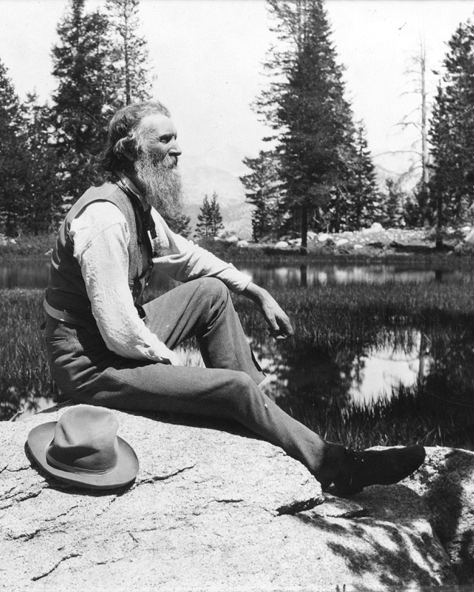
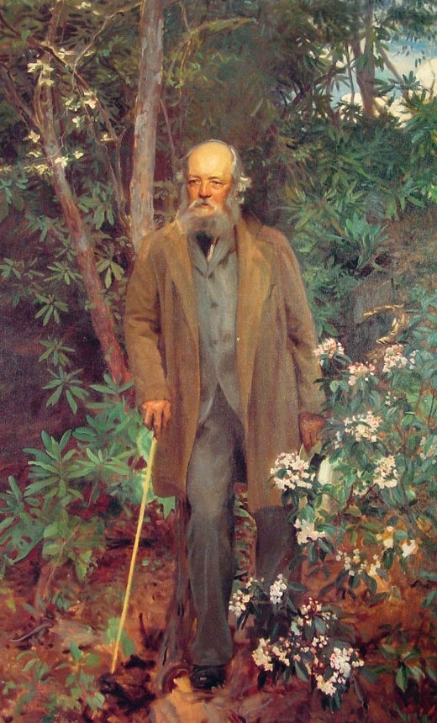
Première partie 1. Le fondement anthropocentrique de la morale kantienne
John Muir, 1838-1914
Frederik Law Olmsted, 1822-1903
John Singer Sargent, 1895

Slide 8
Henri David Thoreau, Walden ou la vie dans les bois
« In wildness is the preservation of the world »
« C’est dans le sauvage que réside la préservation du monde. »

Slide 9
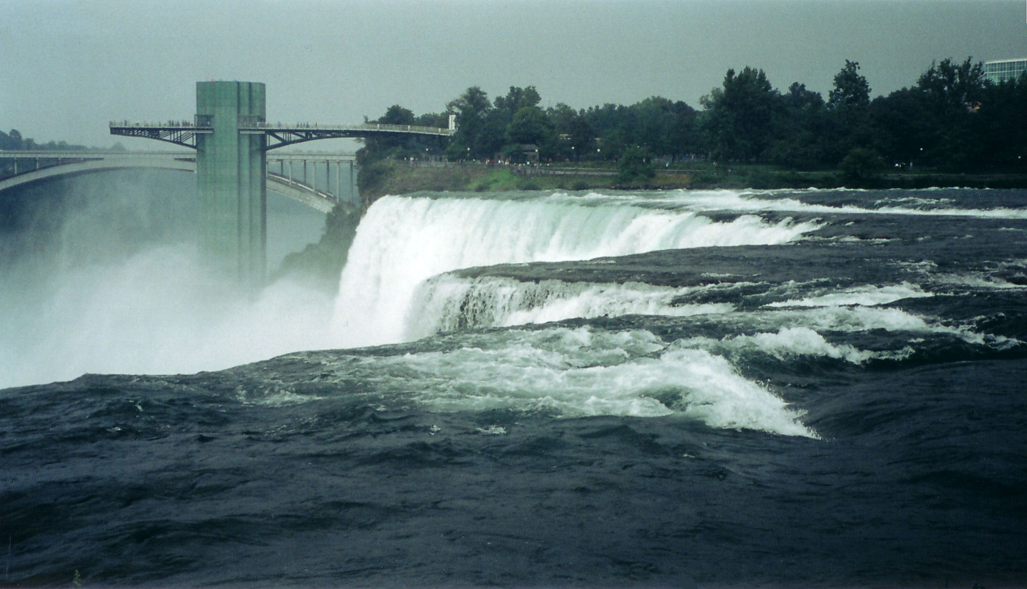
Frederik Law Olmsted, architecte paysagiste
Le sauvage désigne « l’union du sublime le plus profond avec la plus profonde beauté de la nature »
Cité dans A.W. Spirn, « Constructing Nature : The Legacy of Frederick Law Olmsted », In W. Cronon (ed.) Uncommon Ground, p. 93.

Slide 10
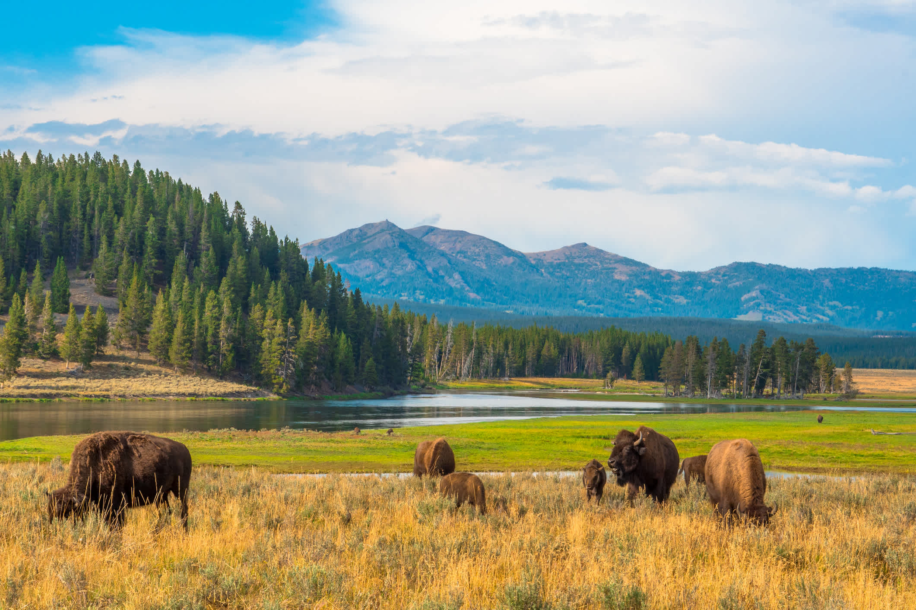
Séance 4 1. Le fondement anthropocentrique de la morale kantienne
« La wilderness incarne une vision dualiste dans laquelle l’homme se positionne à l’extérieur du monde naturel. Si nous nous autorisons à penser que la nature doit être sauvage pour être authentique, alors notre présence même à l’intérieur de celle-ci annonce sa chute. »
Cronon William, « The Trouble with Wilderness; or getting back to the Wrong Nature » in Uncommon Ground : Rethinking the Human Place in Nature, William Cronon (éd.), New York, WW. Norton and Company, 1996, p. 152.

Slide 11
2. L’environnementalisme des riches

Slide 12
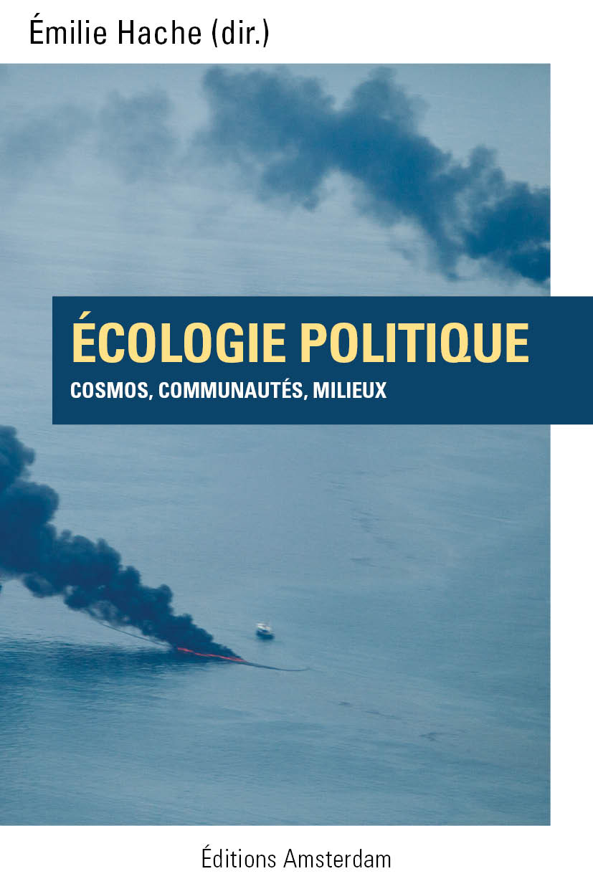
Séance 4 2. Une fondation biocentrique de la morale
Ramachandra Guha, « Environnementalisme radical et préservation de la nature sauvage : une critique de la périphérie »
in Écologie politique. Cosmos, communautés, milieux., Émilie Hache (éd.), Paris, Éditions Amsterdam, 2012, p.159-160

Slide 13
« Si le clivage ci-dessus [anthropocentrisme / biocentrisme] est peu pertinent, l’importance accordée à la wilderness est véritablement néfaste lorsqu’on l’applique au tiers-monde. Alors que l’opposition entre approches préservationniste et utilitariste peut se lire comme le miroir du conflit entre le “peuple’’ et les “intérêts’’ aux Etats-Unis, la situation dans les pays comme l’Inde est presque totalement inverse. L’Inde étant un pays peuplé de longue date, très dense, dans lequel les populations agraires vivent selon un équilibre délicat avec la nature, la constitution de réserves naturelles a provoqué un transfert direct de ressources des pauves vers les riches. Ainsi, le projet Tiger, un réseau de parcs considéré comme un remarquable succès par l’ensemble de la communauté internationale des défenseurs de l’environnement, prend clairement parti pour le tigre contre les paysans pauvres vivant dans la réserve et aux alentours. Les réserves pour les tigres n’ont pu être créés que par le déplacement physique de villages existants et de leurs habitants ; leur gestion exige l’exclusion permanente des paysans et de leur bétail. L’idée initiale de créer des parcs pour les tigres et autres grands mammifères tels les rhinocéros ou les éléphants est à mettre au compte de deux groupes sociaux distincts, avec en premier lieu d’anciens chasseurs devenus défenseurs de la nature, appartenant pour la plupart à une élite féodale indienne sur le déclin et, en second lieu, des représentants d’organisations internationales comme le Fonds mondial pour la nature (WWF) et l’Union internationale pour la conservation de la nature et des ressources naturelles (UICN), qui cherchent à transposer le concept états-unien des parcs nationaux dans le contexte indien. Les besoins de la population locale n’ont aucunement été pris en compte et, comme dans de nombreuses régions en Afrique, les terres désignées comme sauvages sont gérées principalement dans l’intérêt de touristes fortunés. Jusqu’à très récemment, l’État et les spécialistes de protection de l’environnement confondaient environnementalisme et conservation des terres sauvages. En conséquence, les problèmes environnementaux qui ont un impact beaucoup plus direct sur la vie des populations pauvres (pénuries d’énergie, de fourrage et d’eau, érosion des sols, pollution de l’air et de l’eau) n’ont pas été abordés de manière adéquate. »

Slide 14
Projet Tiger, Andra Pradesh

Slide 15
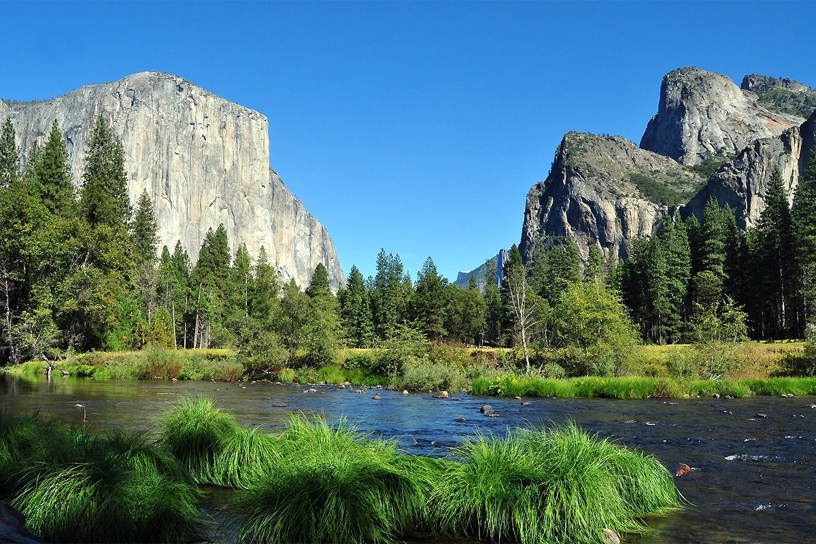
Le mythe de la nature vierge
« Le paysage amérindien de 1492 avait en grande partie disparu au milieu du XIXe siècle, non pas suite à la superposition d’un paysage européen, mais à cause du déclin démographique de la population autochtone ».
Et il ajoute :
« Le paysage de 1750 était plus “vierge“ (moins humanisé) que celui de 1492 ».
Denevan William, « Le mythe de la nature vierge. Le paysage des Amériques en 1492 » in Écologie politique. Cosmos, communautés, milieux, Émilie Hache (éd.), traduit par Cyril Le Roy, Paris, Éditions Amsterdam, 2012, p. 283‑316. p. 286.

Slide 16
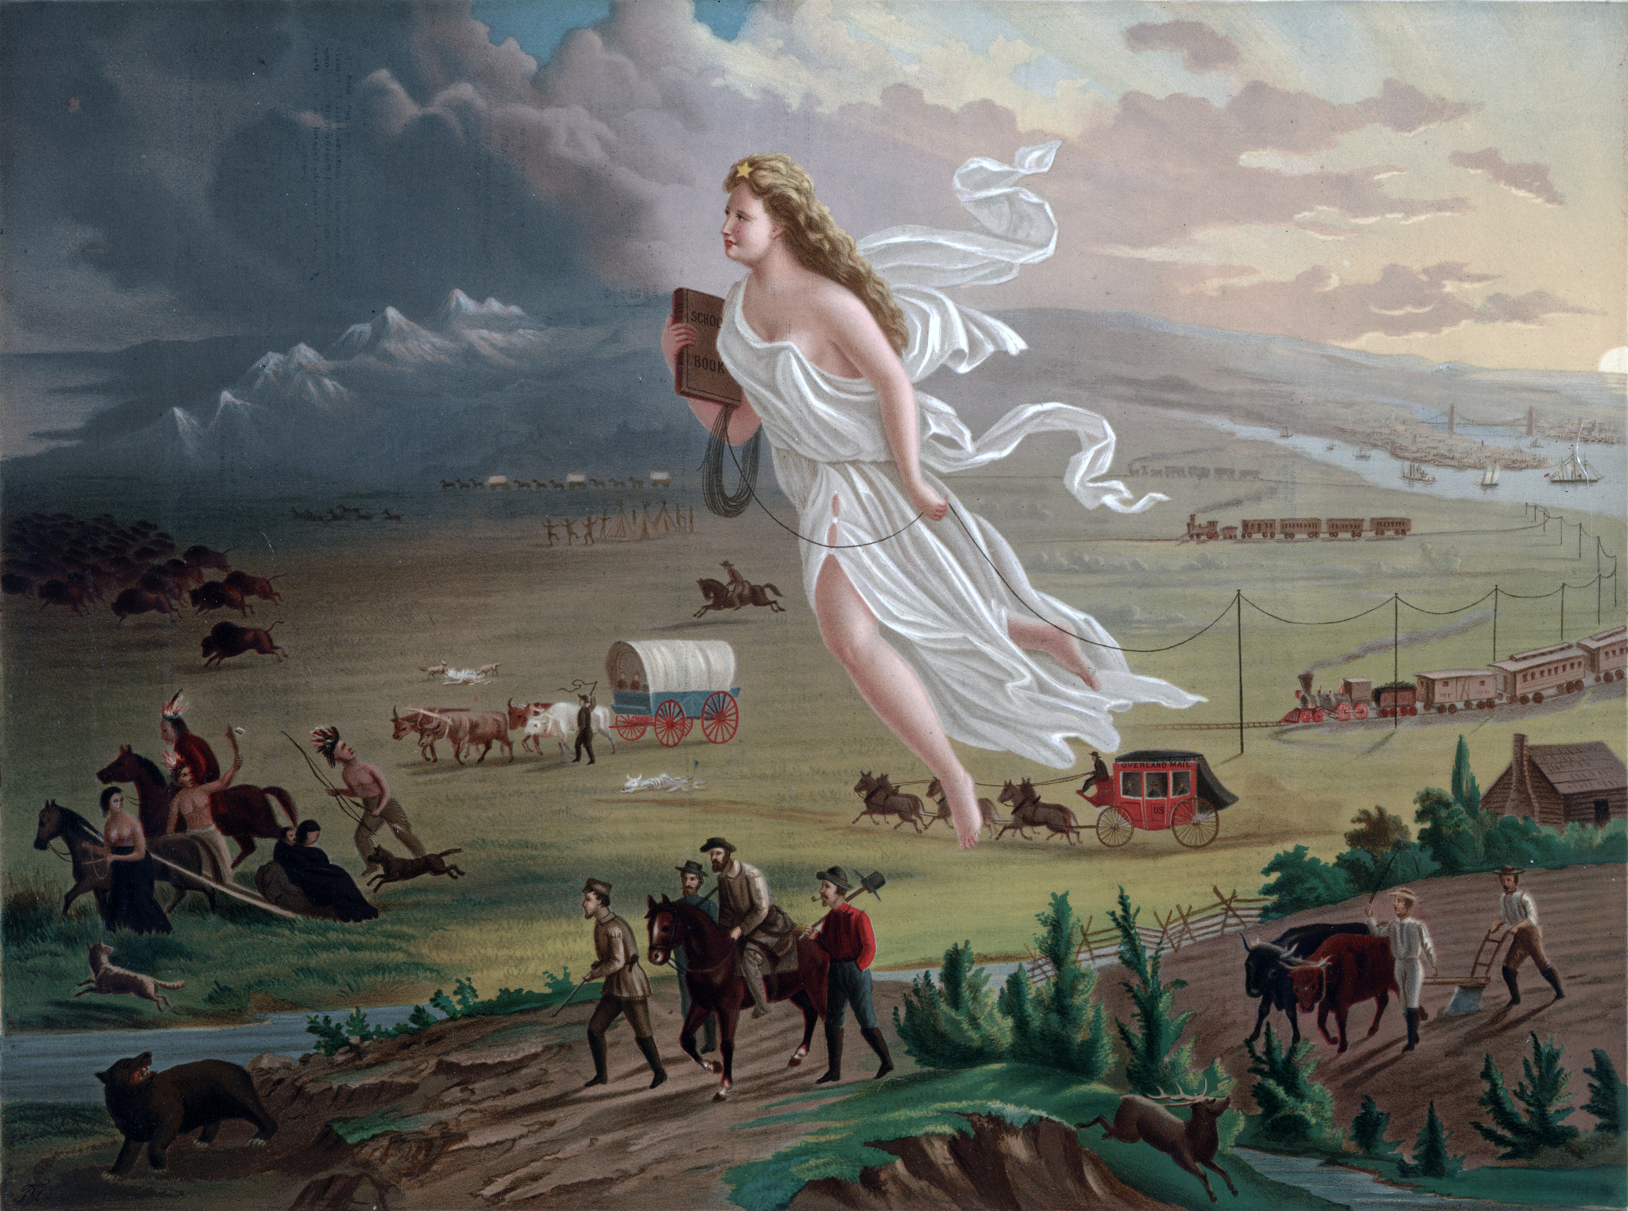
Cronon William, « Le problème de la Wilderness, ou le retour vers une mauvaise nature » in Nature et récits. Essais d’histoire environnementale, Paris, Éditions Dehors, 2016, p. 133‑168.
« L’un des éléments qui contribue le plus fortement à indiquer que les nouveaux parcs nationaux étaient en fait le reflet d’une conscience postfrontière est la relative absence de violence humaine à l’intérieur de leurs frontières. La vraie frontière, elle, avait souvent été un lieu de conflit dans lequel envahisseurs et assiégés livraient bataille pour gagner le contrôle des terres et des ressources naturelles. »
John Gast, American Progress, « Spirit of the Frontier », 1872

Slide 17
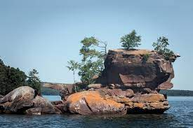
Cronon William, « L’énigme des îles des Apôtres : comment gère-t-on une wilderness chargée d’histoires humaines ? » in Nature et récits. Essai d’histoire environnementale, Paris, Éditions Dehors, 2016, p. 169‑184.

Slide 18
La wilderness historique
« La complexité de ces questions tient au fait que le Wilderness Act de 1964 et les politiques de gestion actuelles du NPS dressent une frontière absolue – et artificielle – entre nature et culture. Cette limite implique que nature et culture doivent être maintenues séparées et que la wilderness en particulier doit être dépourvue de tout attribut pouvant suggérer une présence humaine continue. Selon la loie de 1964, une wilderness est définie comme un lieu qui “semble principalement affecté par les forces de la nature et où l’empreinte de l’action humaine est apparente dans un paysage, moins il est sauvage. Une des étranges particularité de cette définition est qu’elle privilégie la perception d’un territoire “intègre’’ par le visiteur, au détrminent de l’histoire réelle de ce territoire. Elle implique que la désignation de wilderness devrait dépendre de notre capacité ou non à supprimer, effacer ou bien cacher la preuve historique que des gens ont modifié un paysage et en ont fait leur lieu de vie. »
Cronon William, « Le problème de la Wilderness, ou le retour vers une mauvaise nature » in Nature et récits. Essais d’histoire environnementale, Paris, Éditions Dehors, 2016, p. 175.

Slide 19
Défense de la sauvagerie
« C’était l’espace des Marrons. Le mot « Marron » vient de l’espagnol cimarrón, signifiant sauvage, féroce ou indiscipliné, un mot employé à l’origine pour le bétail qui s’était échappé dans la nature. Les Marrons étaient des esclaves qui s’étaient échappés dans la nature, pour de courtes durées ou pour s’établir de façon permanente dans des communautés isolées. Ils étaient le fléau chronique du système des plantations, s’étendant dans ses arrière-pays de la Virginie au Pérou, partout où il y avait des communs de nature sauvage à portée de main. Dans Slavery’s Exile : The Story of the American Maroons (L’Exil de l’esclavage : l’histoire des Marrons américains), le meilleur des nombreux livres consacrés au marronnage au cours des dernières années, Sylviane Diouf explique que l’acte même de s’enfuir portait trois coups au système : le Marron arrachait à l’esclavagiste ce qui lui appartenait — le corps noir —, le privait du produit du travail de celui-ci et lui refusait toute autorité sur la reproduction de ce qui était supposé être sa main-d’œuvre. Au-delà de cette subversion immédiate, les Marrons causaient également une déstabilisation à plus long terme. Ils fonctionnaient comme un aimant pour la résistance, incitant les esclaves restés dans la plantation à se révolter, démontrant que le contrôle total était hors d’atteinte, faisant apparaître en permanence le caractère artificiel et éphémère de l’esclavage. Ils attisaient l’imagination des esclaves — un effet naturellement impossible à quantifier et difficile à prouver, puisque les Marrons s’efforçaient d’observer une discrétion maximale et ne laissaient jamais de traces écrites derrière eux. »
Andreas Malm, « En défense de la sauvagerie », Période, 15 octobre 2018, revueperiode.net/nature-maronne-et-nature-partisane-pour-une-liberation-du-monde/

